Slide 1

CẤU TRÚC DỮ LIỆU
DANH DANH SÁCH LIÊN KẾT ĐƠN

Slide 2
I.Danh sách liên kết.
Cấu trúc dữ liệu danh sách liên kết - gọi tắt là danh sách liên kết, thuộc loại cấu trúc dữ liệu động.
Các ô nhớ chứa các phần tử trong danh sách có thể nằm rải rác trong bộ nhớ, và chúng gắn kết với nhau thông qua cơ chế móc nối - lưu địa chỉ của nhau, các ô nhớ này được cấp phát động qua con trỏ

Slide 3
1.Nhắc lại một số kiến thức về con trỏ
Khái niệm: biến trỏ dùng để lưu trữ địa chỉ của đối tượng khác
Khai báo:
<kiểu dữ liệu> *<tên biến con trỏ>;
Ví dụ:
int *p; {p là biến con trỏ, trỏ tới vùng nhớ kiểu int (4 bytes) }
Cách truy xuất
Với con trỏ p bên trên ta có 2 phép truy xuất là:
p : Lấy địa chỉ mà nó lưu giữ (trỏ tới)
*p : Lấy giá trị trong vùng nhớ mà nó trỏ tới.

Slide 4
Cấp phát và thu hồi vùng nhớ
Để cấp phát vùng nhớ cho con trỏ ta dùng các hàm sau trong thư viện stdlib.h.
malloc : tên con trỏ = (kiểu con trỏ *) malloc (sizeof(kiểu con trỏ));
calloc : tên con trỏ = (kiểu con trỏ *) calloc (n, sizeof(kiểu con trỏ));
Trong đó sizeof(kiểu con trỏ) là kích thước của kiểu; n là số lần của sizeof(kiểu con trỏ) được cấp.
Ví dụ:
int *p, *q;
p = (int *) malloc(sizeof(int));
q = (int *) calloc(1, sizeof(int));
Để thu hổi bộ nhớ đã cấp phát ta dùng hàm free(tên con trỏ);

Slide 5
Định nghĩa các từ khoá
Định nghĩa kiểu con trỏ:
typedef <kiểu dữ liệu> *<tên kiểu con trỏ>;
Định nghĩa kiểu dữ liệu cho các pt trong DS, cú pháp:
Typedef <kiểu dữ liệu mới> <kiểu dữ liệu cũ>;
Vd: typedef int item;
  Hoặc: typedef float item;
Ở phần này ta định nghĩa tên kiểu dữ liệu mới của các pt là item

Slide 6
2. Danh sách liên kết đơn
Liên kết đơn: Mỗi pt trong danh sách chứa địa chỉ của phần tử đứng ngay sau nó
1 phần tử trong d/s là 1 ô nhớ (1 node),
+1 ô nhớ là một cấu trúc ít nhất là hai ngăn,
+ 1 ngăn chứa dữ liệu của phần tử đó.
+ 1 ngăn là con trỏ chứa địa chỉ của ô nhớ đứng kế sau nó trong ds

Slide 7
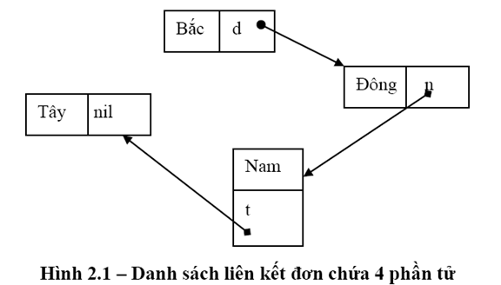
Ta có một danh sách: Bắc, Đông, Nam, Tây.
• Để truy cập đến các phần tử trong ds chỉ cần giữ địa chỉ của Bắc (địa chỉ của ô nhớ đầu tiên trong ds).

Slide 8
Hình ảnh danh sách có dạng như sau:
Nút cuối cùng trong danh sách không có nút đứng sau, nên Trường next của phần tử cuối trong danh sách, trỏ đến một giá trị đặc biệt là Null (trỏ tới đất – không trỏ tới đâu).
Để truy nhập vào d/s ta phải truy nhập tuần tự đến vị trí mong muốn, xuất phát từ phần tử đầu tiên,
Do đó để quản lý danh sách ta chỉ cần quản lý địa chỉ ô nhớ
chứa phần tử đầu tiên của danh sách, tức là cần một con trỏ
trỏ đến phần tử đầu tiên này - giả sử con trỏ L.
L còn gọi là con trỏ quản lý danh sách. Danh sách L rỗng khi: L=null

Slide 9
Mô tả dạng biểu diễn danh sách trên máy tính
(mô tả cài đặt)
Trong cài đặt, mỗi phần tử trong danh sách được cài đặt như một node có hai trường:
Trường data chứa giá trị của các phần tử trong danh sách;
Trường Next là một con trỏ giữ địa chỉ của ô kế tiếp nó trong danh sách:

Slide 10
Dạng biểu diễn cài đặt danh sách:
typedef int item; //kieu cac phan tu dinh nghia la item
typedef struct Node //Xay dung mot Node trong danh sach
{
item Data; //Du lieu co kieu item
Node *next; //Truong next la con tro, tro den 1 Node tiep theo
};
typedef Node *List; //List la mot danh sach cac Node

Slide 11
Cài đặt các phép toán cơ bản của ds liên kết đơn
1- Tạo danh sách rỗng
void Init (List &L) // &L lay dia chi cua danh sach ngay khi truyen vao ham
{
L=NULL;
}
2- Kiểm tra một danh sách rỗng
int Isempty (List L)
{
return (L==NULL);
}

Slide 12
Tính độ dài danh sách
int len (List L) {
Node *P=L;//tạo 1 node P để duyệt danh sách
int i=0; //khởi tạo biến đếm
while(P!=NULL) { //P còn khác NULL thì còn thực hiện tiếp vòng lặp
i++; //tăng biến đếm sau mỗi lần lặp
P=P->next; //gán P trỏ đến Node tiếp theo
}
return i; //trả về số Node của L
}

Slide 13
Tạo 1 Node trong danh sách
Node *MakeNode(item x) {
Node* P=(Node*)malloc(sizeof(Node)); //cấp phát vùng nhớ cho P
P->Data=x; //gán dữ liệu vào trường Data
P->next=NULL; //Trường Next trỏ đến NULL
return p; //Trả về P
}

Slide 14
Thêm 1 phần tử vào danh sách
Thêm một phần tử có giá trị x vào danh sách L tại vị trí k ta cần:
- Cấp phát một ô nhớ để lưu trữ phần tử mới này: Giả sử con trỏ p
trỏ tới ô nhớ này
- Đổ dữ liệu cần chèn vào ô nhớ vừa cấp phát: p->data= x
- Nối kết lại các con trỏ để đưa ô nhớ mới này vào vị trí k. Gồm:
+ Nếu ds rỗng: if (l=null) thì l=p; p>next=null
+ Nếu ds khác rỗng: ta ktra vị trí k
-) Nếu k=1: ta thêm vào đầu ds p->next=l; l=p;
-) Nếu 1<k<= len(l): ta thêm vào giữa ds như sau:
Sử dụng con trỏ phụ M cùng trỏ đến phần tử đầu tiên với L
Di chuyển con trỏ M đến vị trí trước k ( vị trí k-1)
Cho con trỏ next của nút mới trỏ tới ô nhớ ứng với phần tử đứng sau nó
Xóa liên kết từ B đến C, và tạo liên kết từ phần tử thứ B đến phần tử mới
-) Nếu k> len(l): thêm vào cuối ds

Slide 15
Thêm phần tử vào vị trí đầu tiên danh sách
Để chèn P vào đầu danh sách trước tiên ta cho P trỏ đến L,
sau đó chỉ việc cho L trỏ lại về P
void Insert_First(List &L, item x) {
Node* P= MakeNode(x); //tạo 1 Node P mới
P->next=L; //cho P trỏ đến L
L=P; //L trỏ về P
}

Slide 16
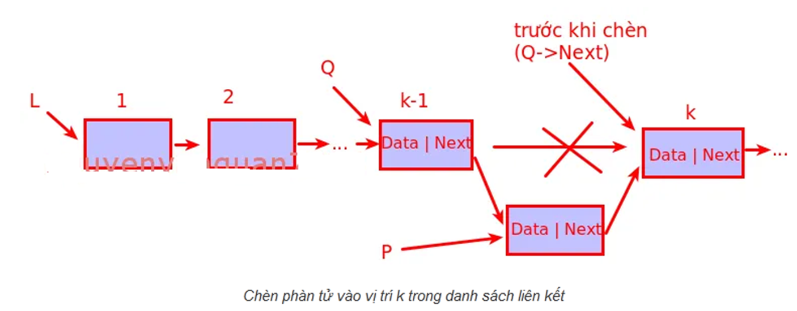
Chèn Node P vào vị trí k trong danh sách
Với k >1 ta thực hiện duyệt bằng Node Q đến vị trí k-1 sau đó cho
P->Next trỏ đến Node Q->Next, tiếp đến cho Q->Next trỏ đến P

Slide 17
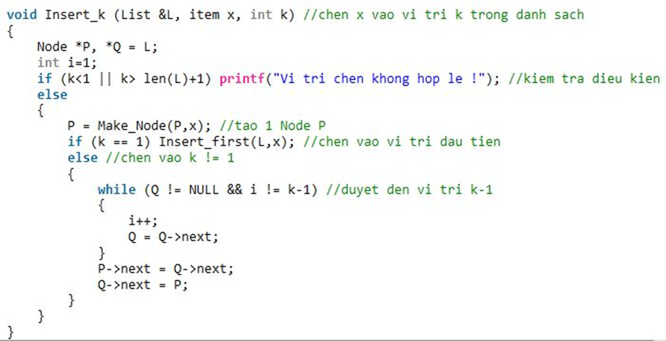
Giải Thuật

Slide 18
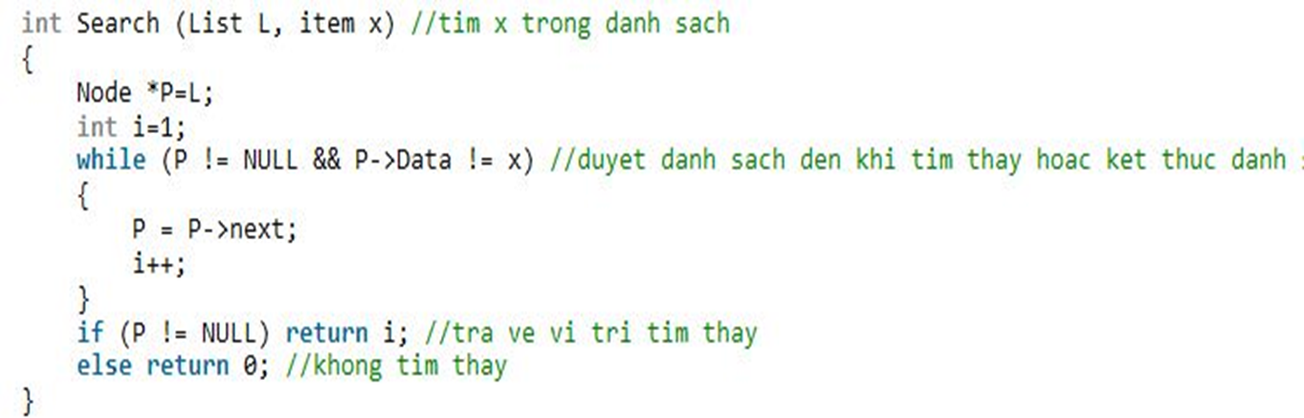
Tìm phần tử có giá trị x trong danh sách
Ta duyệt danh sách cho đến khi tìm thấy hoặc kết thúc và trả về vị trí nếu tìm thấy, ngược lại trả về 0. Giải Thuật:

Slide 19
Xóa phần tử ra khỏi danh sách
Tương tự như khi thêm một phần tử vào danh sách liên kết, muốn xóa một phần tử khỏi danh sách ta cần:
Kiểm tra ds:
Nếu Ds rỗng (L=NULL): Báo lỗi ds rỗng
Nếu ds khác rỗng thì ta Xác định vị trí của phần tử muốn xóa trong danh sách L, giả sử ví trí thứ K:
+ Nếu K<1 or K > len(L): vị trí này ko tồn tại trong danh sách
+ Nếu K=1: ta thực hiện phép toán xóa phần tử ở vị trí đầu danh sách
+ Nếu 1< K < len(L): ta thực hiện phép toán xóa phần tử ở giữa danh sách (ở vị trí thứ k bất kỳ)
+ Nếu K= len(L): Xóa phần tử ở cuối danh sách

Slide 20
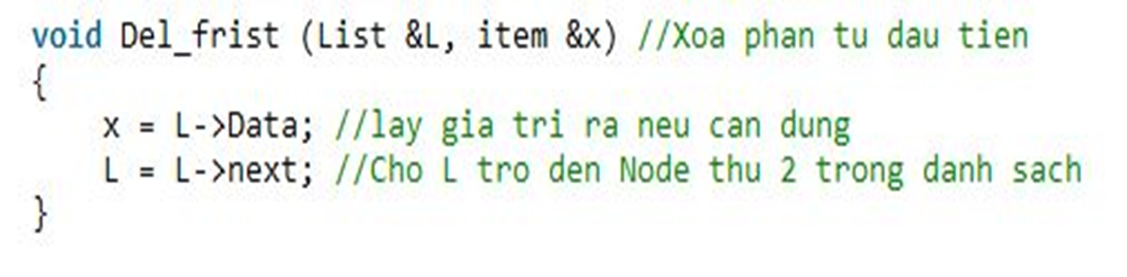
Xóa phần tử ở vị trí đầu tiên
Trước tiên ta lưu giá trị của phần tử đầu tiên vào biến x, sau đó tiền hành cho L trỏ đến L->Next

Slide 21
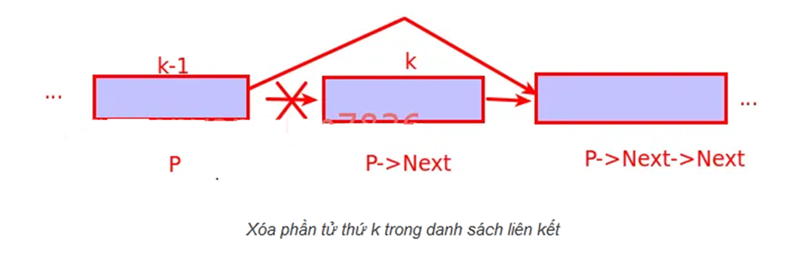
Xóa phần tử ở vị trí k
Dùng P duyệt đến vị trí k-1 và tiến hành cho P->Next trỏ đến phần tử kế tiếp k mà bỏ qua k.
Mô tả:

Slide 22
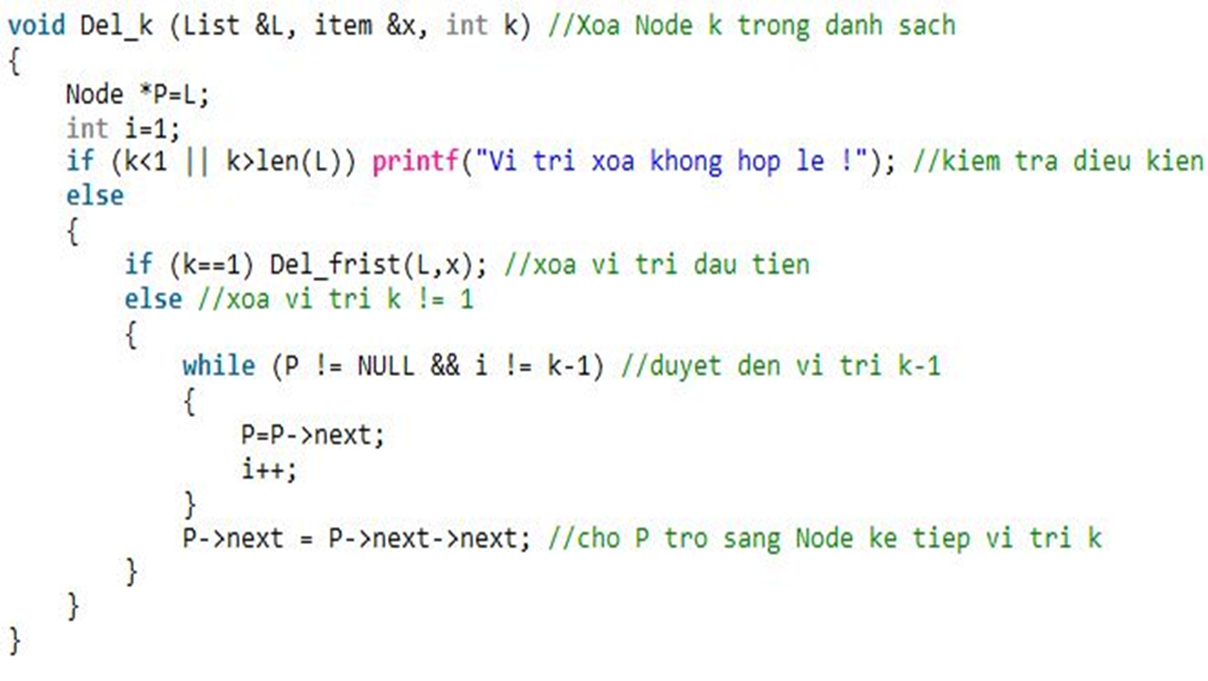
Giải thuật

Slide 23
Nhập dữ liệu cho danh sách
void InPut(List &L) {
item x=0;
do {
printf("nhap: ");
scanf("%d",&x);
if(x!=0) {
Insert_First(L,x); //gọi hàm them đầu danh sách
}
} while(x!=0); //dừng lại khi nhập x=0;
}

Slide 24
Xuất dữ liệu danh sách.
void OutPut(List L) {
printf("so phan tu hien co: %d\n",len(L));
while(L!=NULL) { //L còn khác NULL thì vòng lặp còn thực hiện
printf("%d\t",L->Data);
L=L->next;
}
}

